Slide 1
人造天体动力学与空间态势感知导论
05-06 人造天体运动方程与二体问题积分
参考材料：
《航天动力学引论》第 2.1~2.3 节，附录B
《天体力学基础》第一章
林厚源 in 2023
linhouyuan@ustc.edu.cn

Slide 2
提纲
二体问题运动方程
微分关系、展开式与平均值
根数与星历转化
无量纲化
数值积分

Slide 3

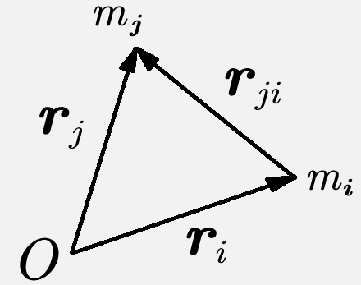
二体问题运动方程
天体力学基本模型：质点相互作用
微分方程：
解析：首次积分（守恒量） / 奇数解
数值：系统稳定性 / 保守系统
N 体问题（牛顿）：
N 个质点在引力作用下的运动
N = 2：二体问题
N = 3：限制性三体问题
99%
第7节课见~
首次积分（守恒量）

Slide 4
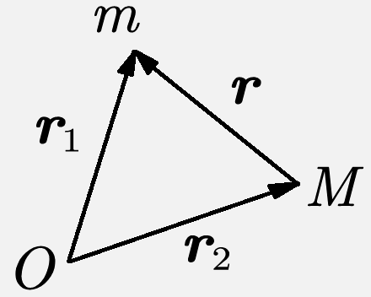
二体问题运动方程
二体问题
相加
动量守恒
牛顿第一定律
质心运动方程
12个方程
消去后相减
相对运动方程
6个方程，需要6个额外的首次积分
m 受到的引力
m 对M 的惯性加速度
人造地球卫星

Slide 5
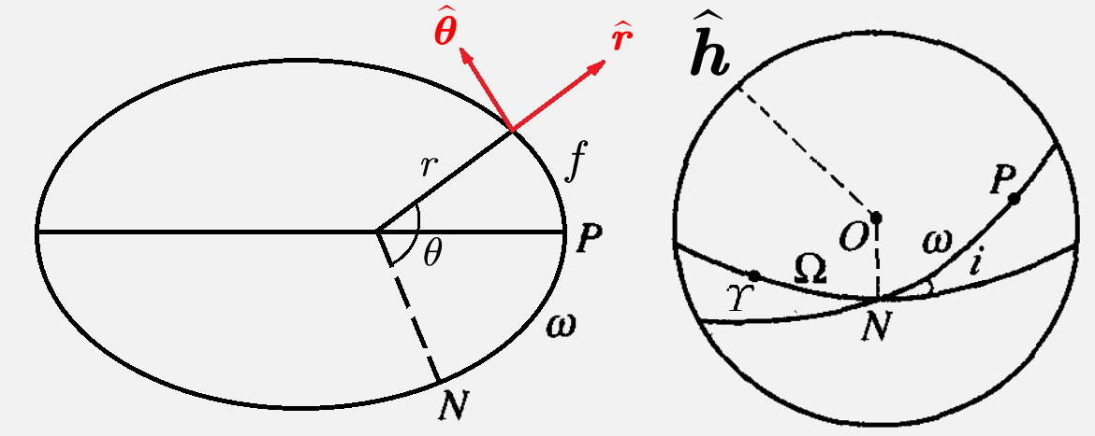
二体问题运动方程
角动量守恒：面积积分（动量矩积分）
面积速度矢量（常矢量）
平面运动
ascending node

Slide 6
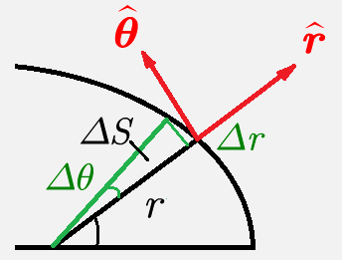
二体问题运动方程
平面内的运动：轨道积分
开普勒第二定律

Slide 7
二体问题运动方程
平面内的运动：轨道积分
两次变量代换
圆锥曲线（开普勒第一定律）
椭圆：
双曲轨道 (书第2.4节)
半通径
真近点角
偏近点角

Slide 8
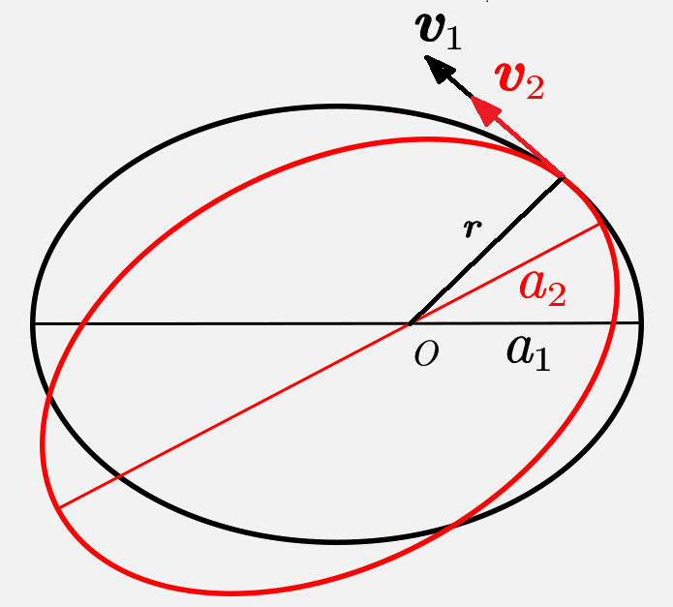
二体问题运动方程
活力公式
机械能 与 半长径 相关
平运动速度
开普勒第三定律
注意对不同天体 不是常数

Slide 9
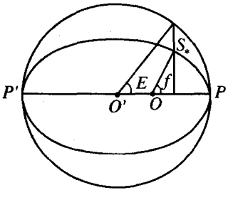



二体问题运动方程
开普勒方程
M 平近点角
f 真近点角
E 偏近点角
过近心点时刻
差 ~ e
同个半球
初值
普通迭代
牛顿迭代
截断误差：1e-14

Slide 10
二体问题运动方程
6个首次积分
面积积分：
轨道积分：
开普勒方程：
开普勒根数 Keplerian elements
Semimajor axis
Eccentricity
Inclination
Longitude of the ascending node
Argument of periapsis / perigee
Mean anomaly (at epoch)
完全定义二体问题下人造卫星绕地球的运动

Slide 11

二体问题运动方程
无奇点根数
第一类无奇点根数
第二类无奇点根数
避免1/cosi 因子，适用于90°倾角

Slide 12

二体问题运动方程
正则根数（正则共轭变量）
Delaunay变量
摄动运动方程的共轭对称性
适用于所有偏心率
适用于所有偏心率和倾角
广义坐标、广义动量

Slide 13
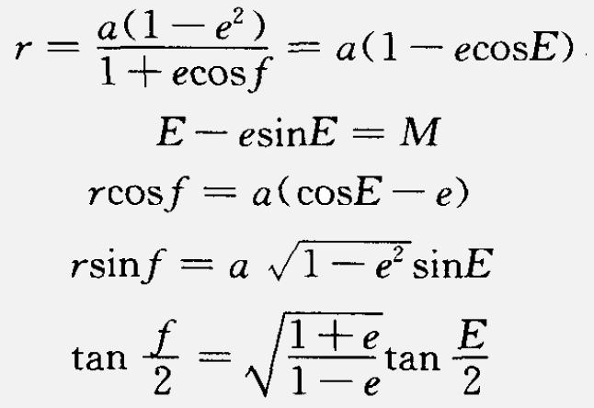
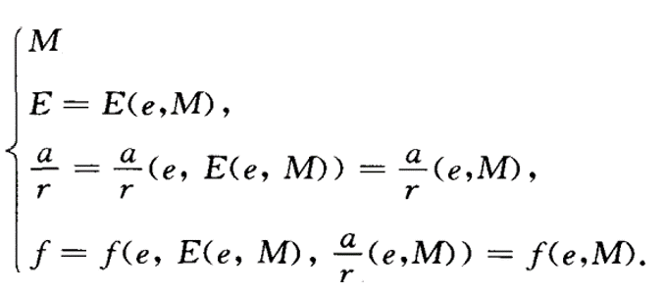
微分关系、展开式与平均值
重要关系式：
性质研究
展开成 t 的函数（分项研究）
平均化
快变量：

Slide 14
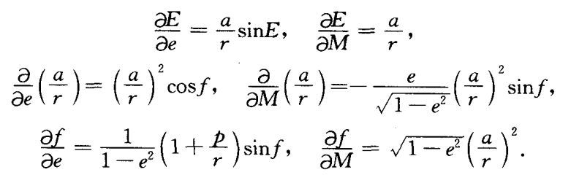

微分关系、展开式与平均值
微分关系
几何关系
瞬时椭圆（吻切椭圆）
动力学关系
严格二体问题
第8节课通篇可见~
第8节课仅在平均化积分时使用

Slide 15
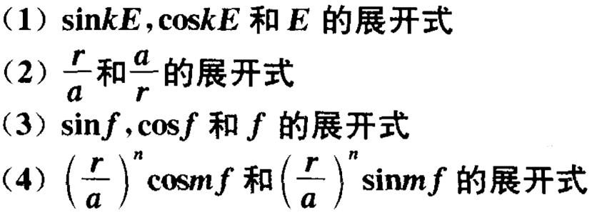
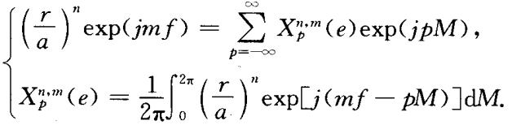

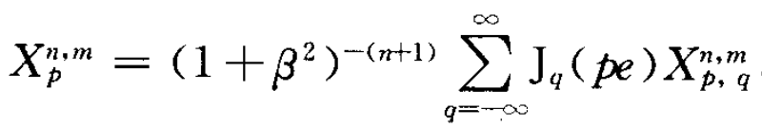
微分关系、展开式与平均值
贝塞尔函数
超几何函数
展开
展开式系数都是e的无穷级数，
收敛条件：
Laplace极限
（例如：转移轨道不满足）
汉森系数 (e)
第9节课见~
量级估计依据

Slide 16
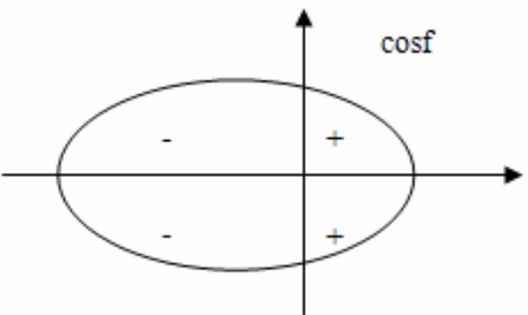

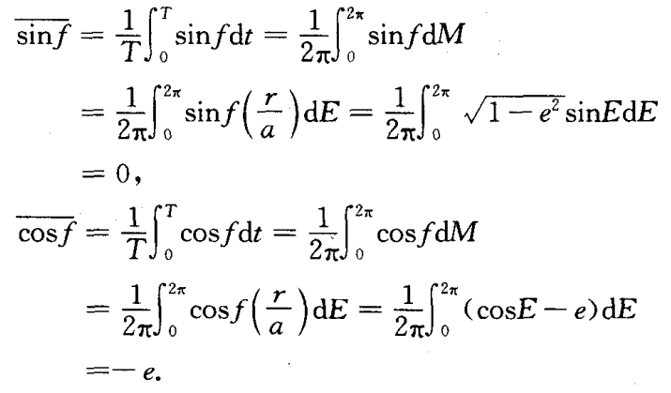

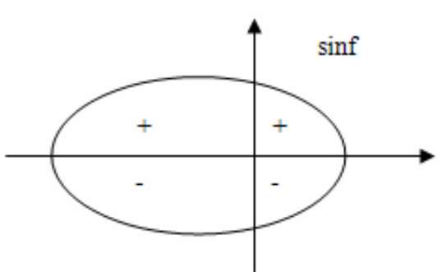


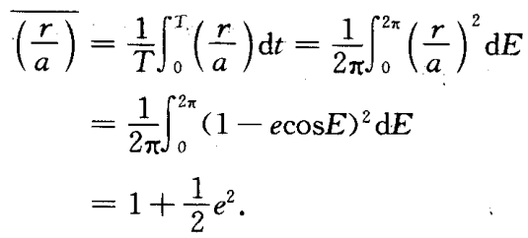
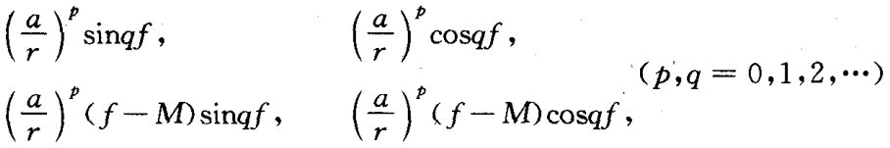
微分关系、展开式与平均值
常见函数
平均值：
分离：
非周期项：
周期项：
在一个运动周期内的累计效果为零（对时间 t 求积分）
用途：
长期性质研究
增加步长
周期函数不等于周期项

Slide 17
根数与星历转化
星历计算
轨道计算

Slide 18
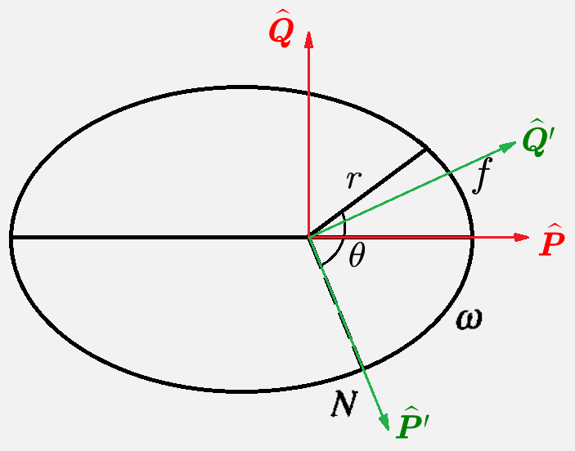
根数与星历转化
星历计算

Slide 19
根数与星历转化
轨道计算
注意：特殊轨道的判定

Slide 20
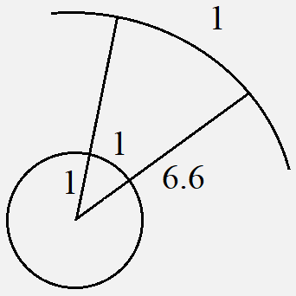

无量纲化
根数变化
方程变化
无量纲化作用：
公式简化
量级分析
一套自恰的参数系统作为标准单位
Python 下基于 astropy.units 的操作示例
.\DAOSSA\attachments\Dimensionless.py

Slide 21
无量纲化
一个目标位置误差1 km，另一个目标速度误差0.1 km/s，问哪个误差大？
J2000.0 到目前的赤经岁差约 0.3°，相当于多少时间偏差？

Slide 22
数值积分
右函数
误差：
截断误差
n 阶算法，
收敛性
舍入误差
计算机字长 / 右函数精度
稳定性：舍入误差是否累积
初值误差
运动方程稳定性
二体问题是运动不稳定的
微分方程的初值问题
离散化：
泰勒展开：
步长
欧拉公式（数值积分原理）
单步法
多步法
显式公式
隐式公式
Adams
Cowell
Adams-Cowell
KSG
（迭代求解）

Slide 23
数值积分
最常见的单步法：Runge-Kutta
用步长内若干点的右函数值的线性组合代替右函数导数
权重
令
计算m次右函数能获得的最高阶数N(m)
节点
RK矩阵
（越高阶效率越低，考虑舍入误差和初值误差，并非越高越好）
右端泰勒展开
原式泰勒展开
用泰勒展开式确定系数（不唯一）

Slide 24
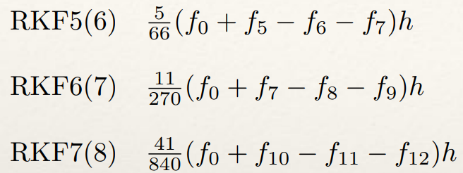
数值积分
变步长：Runge-Kutta-Fehlberg (RKF)
参数组合可以自由选择
只需多算很少几次（2次）右函数值
得到截断误差——调整步长
各阶RKF方法的局部截断误差
p 阶
p+1 阶

Slide 25
数值积分
天体运动方程的数值积分：
位置速度
相对位置速度
轨道根数
右函数简单（计算效率高，程序简单）
包含无摄运动，变化快，步长小
r, r_{c} 参考轨道
变化慢，步长大
需要不断初始化参考轨道（效率低 / 精度差）
无摄运动极简单
变化慢，步长大
右函数复杂（计算效率较低）
第8节课见~

Slide 26
实习作业三
判断目标可见性（总成绩比例：20%）
观测时刻UTC：2022年3月16日11时6分0.0秒 （MJD = 59654.4625000）
测站坐标：118.78°, +32.07°, 0 m
该时刻目标在真赤道真春分点坐标系下坐标速度：
(-915.731, 5958.096, 3050.295) km
(-6.090202, -2.849336, 3.718672) km/s
问题一：该时刻目标是否可见？如果当前可见，那么再过多久不可见；如果当前不可见，再过多久可见？（精确到秒）
问题二：在本问题中，给出目标的坐标和速度值的精度的依据是什么？
注：太阳坐标见第9节课“日月位置计算”
建议：不要使用 astropy.coordinates，仅用作对比参考

